Slide 1

Universidade Federal do Espírito Santo
Centro de Ciências Exatas
Departamento de Física
Física Experimental 1 em Casa
Profs. Giuseppi Camiletti
giuseppi.camiletti@ufes.br
Semestre 2021/1 - JunOut21

Slide 2
Objetivos Aula 2
Calcular propagação de incertezas;
Apresentar orientações para a realização do Experimento 1 em casa.

Slide 3
Ordem de Grandeza
Noção sobre a magnitude de 1 mol = 6,02 x 10²³

Slide 4
Valor mais provável
O valor mais provável de uma grandeza pode ser obtido através da média aritmética de várias medidas realizadas pelo operador sobre a grandeza que pretende mensurar.

Slide 5
Desvio e Média dos Desvios
Pode ser obtido a partir da diferença entre um valor medido da grandeza e o valor mais provável desta grandeza.
Matematicamente:
Desvio = |Valor mais provável – Valor medido|

Slide 6
Valor mais provável, desvio e média dos desvios
Régua em Decímetros

Slide 7
Valor mais provável, desvio e média dos desvios
Régua em Centímetros

Slide 8
Valor mais provável, desvio e média dos desvios
Régua em Milímetros

Slide 9
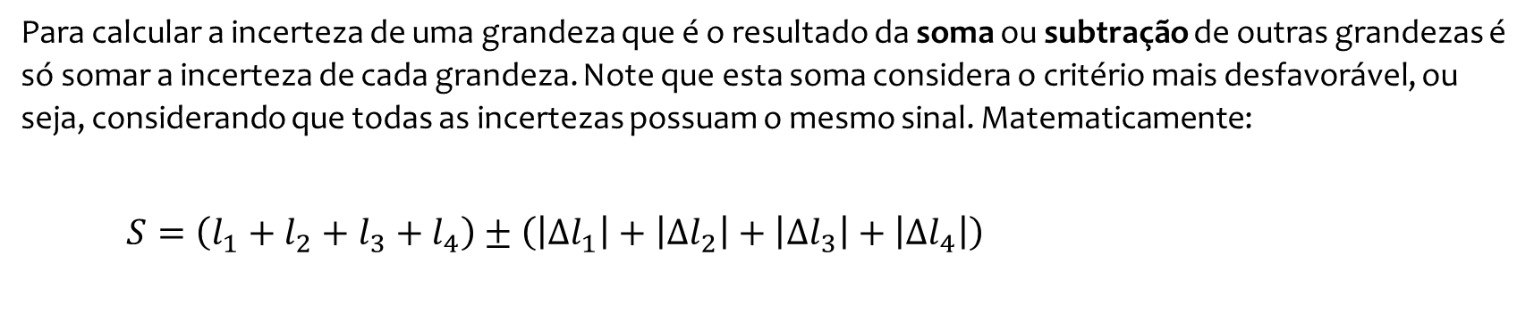
Somas e subtrações
Para calcular a incerteza de uma grandeza que é o resultado da soma ou subtração de outras grandezas é só somar a incerteza de cada grandeza. Note que esta soma considera o critério mais desfavorável, ou seja, considerando que todas as incertezas possuam o mesmo sinal. Matematicamente:
$$S=\left(l_{1}+l_{2}+l_{3}+l_{4}\right)±\left(\left|{∆l}_{1}\right|+\left|{∆l}_{2}\right|+\left|{∆l}_{3}\right|+\left|{∆l}_{4}\right|\right)$$

Slide 10
Exercícios

Slide 11
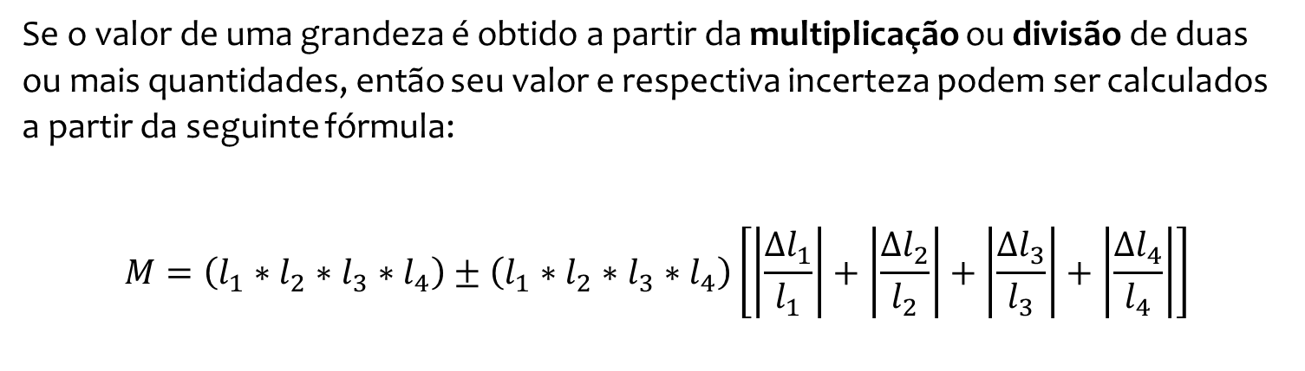
Multiplicação e Divisão
Se o valor de uma grandeza é obtido a partir da multiplicação ou divisão de duas ou mais quantidades, então seu valor e respectiva incerteza podem ser calculados a partir da seguinte fórmula:
$$M=\left(l_{1}∗l_{2}∗l_{3}∗l_{4}\right)±\left(l_{1}∗l_{2}∗l_{3}∗l_{4}\right)\left[\left|\frac{∆l_{1}}{l_{1}}\right|+\left|\frac{∆l_{2}}{l_{2}}\right|+\left|\frac{∆l_{3}}{l_{3}}\right|+\left|\frac{∆l_{4}}{l_{4}}\right|\right]$$

Slide 12
Exercícios

Slide 13
Exercícios

Slide 14
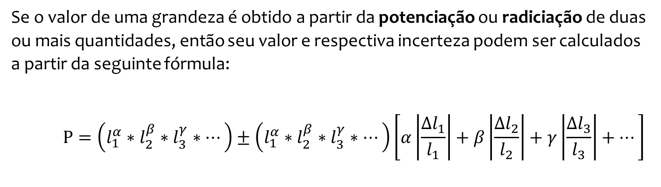
Potenciação ou radiciação
Se o valor de uma grandeza é obtido a partir da potenciação ou radiciação de duas ou mais quantidades, então seu valor e respectiva incerteza podem ser calculados a partir da seguinte fórmula:
$$P=\left(l_{1}^{α}∗l_{2}^{β}∗l_{3}^{γ}∗…\right)±\left(l_{1}^{α}∗l_{2}^{β}∗l_{3}^{γ}∗…\right)\left[α\left|\frac{∆l_{1}}{l_{1}}\right|+β\left|\frac{∆l_{2}}{l_{2}}\right|+γ\left|\frac{∆l_{3}}{l_{3}}\right|+…\right]$$

Slide 15
Exercícios

Slide 16
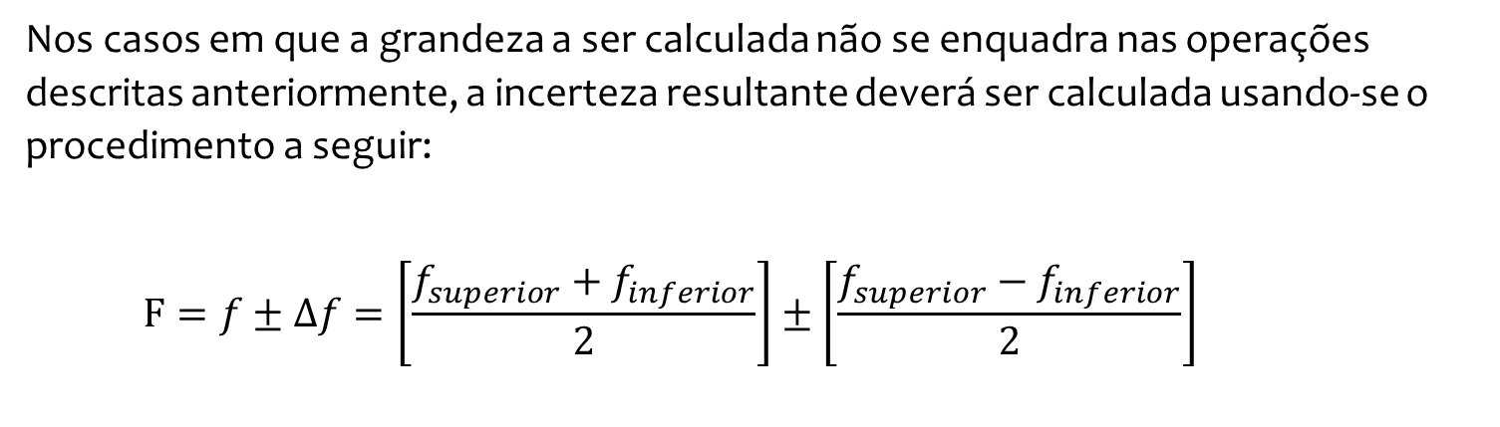
Funções de modo geral
Nos casos em que a grandeza a ser calculada não se enquadra nas operações descritas anteriormente, a incerteza resultante deverá ser calculada usando-se o procedimento a seguir:
$$F=f±∆f=\left[\frac{f_{superior}+f_{inferior}}{2}\right]±\left[\frac{f_{superior}−f_{inferior}}{2}\right]$$

Slide 17
Exercícios

Slide 18
Exercícios

Slide 19
Orientações para a realização dos Experimentos
Formação de grupos

Slide 20
Orientações para a realização dos Experimentos
Formação de grupos
Montagem e Execução do Experimento
Preparação
Execução
Análise dos Dados
Discussões e Conclusões
Atividades Adicionais

Slide 21
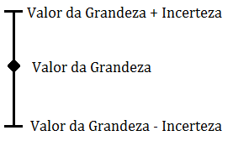
Comparação de resultados
Sempre que se for apresentar um valor onde deve-se comparar dois ou mais resultados com incerteza, deve-se providenciar um desenho simples, constituído de uma linha vertical onde o meio é o valor da grandeza e o tamanho das extremidades é definido pelo valor da incerteza, tal como mostrado no esquema da figura ao lado.
Esta representação facilita a visualização e a comparação dos dois valores. Esta apresentação também pode ser feita diretamente no programa de planilha eletrônica.

Slide 22
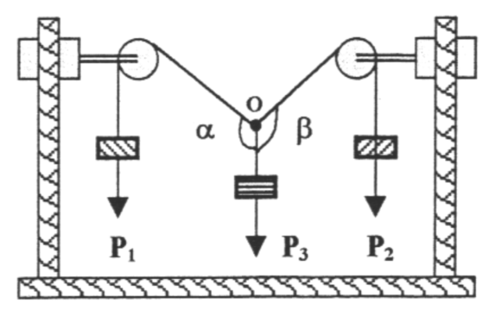
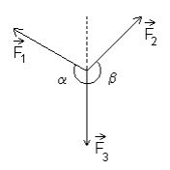
Exemplo

Slide 23
Exemplo

